Slide 1
Информационно-творческий проект «Профессии наших родителей»
Выполнили:
  Фомичева О.И и Магеррамова О.В.
  Детский сад «Ласточка»

Slide 2
Проблема нашего проекта – это недостаточные знания и представления детей о различных профессиях родителей.

Slide 3
Цели и задачи.
Цель проекта: расширять и систематизировать знания детей о мире профессий на примере профессий родителей, сформировать представления о значимости их труда в жизни общества; помочь накопить детям определенный социальный опыт.
Задачи проекта:
1. Способствовать формированию представлений у детей о различных профессиях родителей и их особенностях.
2. Воспитывать уважительное отношение к труду взрослых.
3. Способствовать развитию познавательных способностей детей, расширению кругозора.
4. Содействовать развитию активного словаря детей.
5. Побуждать родителей активно участвовать в совместной деятельности с детьми.

Slide 4
В формировании профориентации воспитанников важную роль играет чтение художественной литературы.
В начале нашего проекта мы прочитали следующие художественные произведения: «Дядя Степа Милиционер», «Кем быть» Маяковского, «Доктор Айболит» Чуковского, «А что у вас?» Михалкова и многое другое.

Slide 5
Начинать знакомство с профессией лучше именно с семьи.
В результате нашего проекта мы провели беседу с детьми, кем работают их родители. Дети с большим удовольствием рассказывали о профессии мамы, папы, о пользе и важности их труда. Некоторые дети с большой радостью представили фотографии своих родителей на рабочем месте. В итоге мы оформили коллаж по профессиям их родителей « Все профессии нужны, все профессии важны».

Slide 6
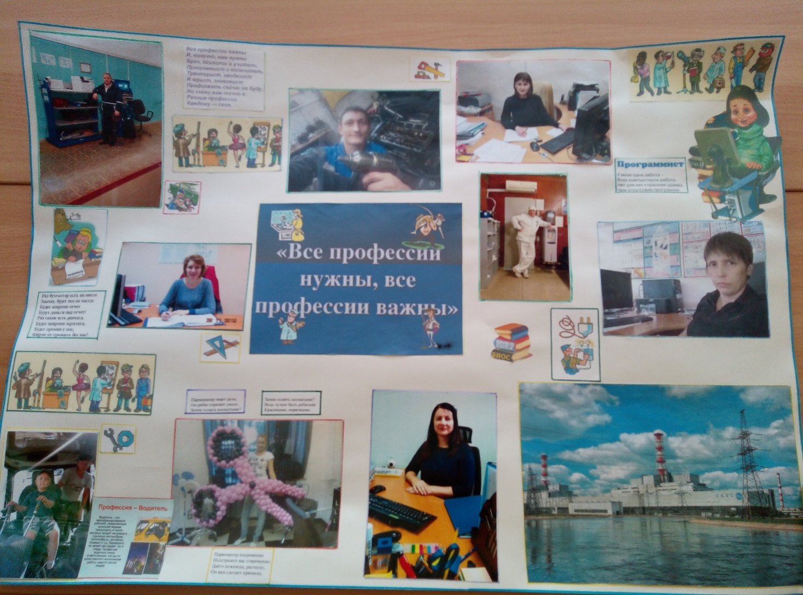
Коллаж «Все профессии нужны, все профессии важны»

Slide 7
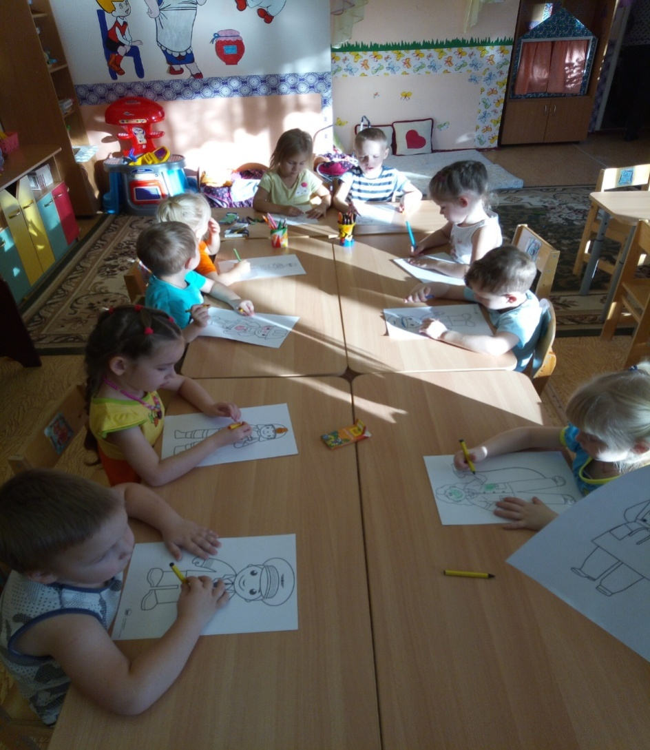
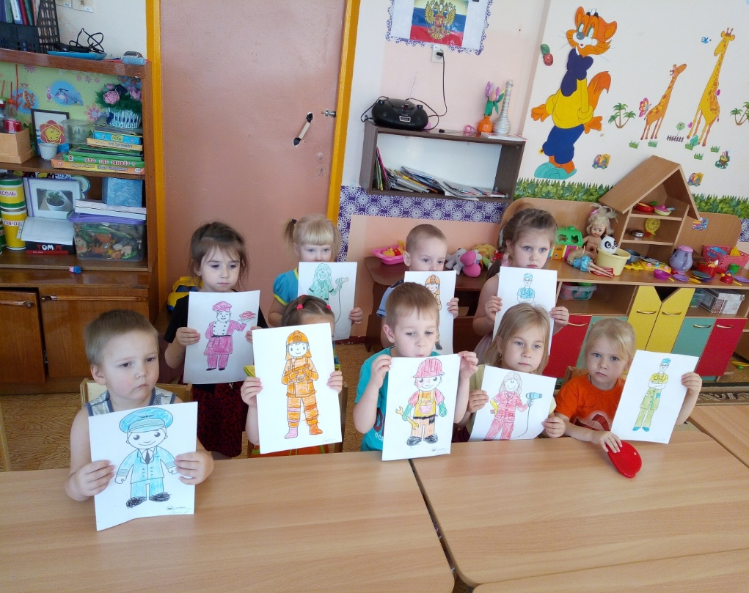
Также мы использовали свободную деятельность детей: раскрашивание одежды по профессиям.

Slide 8
Мы познакомили детей с разными профессиями, выяснили, что каждая профессия нужна и важна. В результате мы решили остановиться на тех профессиях, с которыми дети часто сталкиваются, пребывая в детском саду. Так же эти профессии встречаются среди профессий родителей наших воспитанников (профессия медсестры и мл. воспитателя).
Для выполнения данного проекта нами были созданы еще два мини – проекта: «Знакомство дошкольников с профессией медсестры», «Знакомство с профессией младшего воспитателя».

Slide 9
Цель:
Дать представление детям о профессии медсестры.
Задачи:
1. Познакомить с профессией медсестры, её трудовыми действиями, с предметами – помощниками.
2. Закрепить знания о медицинских инструментах.
3. Развивать любознательность и интерес к данной профессии.
4. Воспитывать уважение к труду взрослых.
«Знакомство дошкольников с профессией медсестры»

Slide 10
За время проекта была проведена следующая работа:
-пополнили «медицинский» уголок атрибутами: фартуки, медицинские предметы, сделанные своими руками;
- внесли дидактические и настольные игры: «Профессии»; «У кого что?»; «Собери картинку из кубиков»; «Кто что делает»; «Чудесный мешочек»;
-пополнили библиотеку книгами Л. Разумова «Доктор»; С. Михалкова «А что у вас?», «Прививка»; К.Чуковский «Айболит»;
-целевое посещение медицинского кабинета в детском саду;
-беседы, рассматривание картин, иллюстраций;
-чтение художественной литературы;
-сюжетно – ролевые игры: «Полечим мишке лапу», «Катя – медсестра», «Готовим витамины для куклы Кати»;
-лепка, рисование, аппликация по данной теме;
-подборка стихов, загадок о данной профессии;
-открытое занятие «Знакомство дошкольников с профессией медсестры»

Slide 11
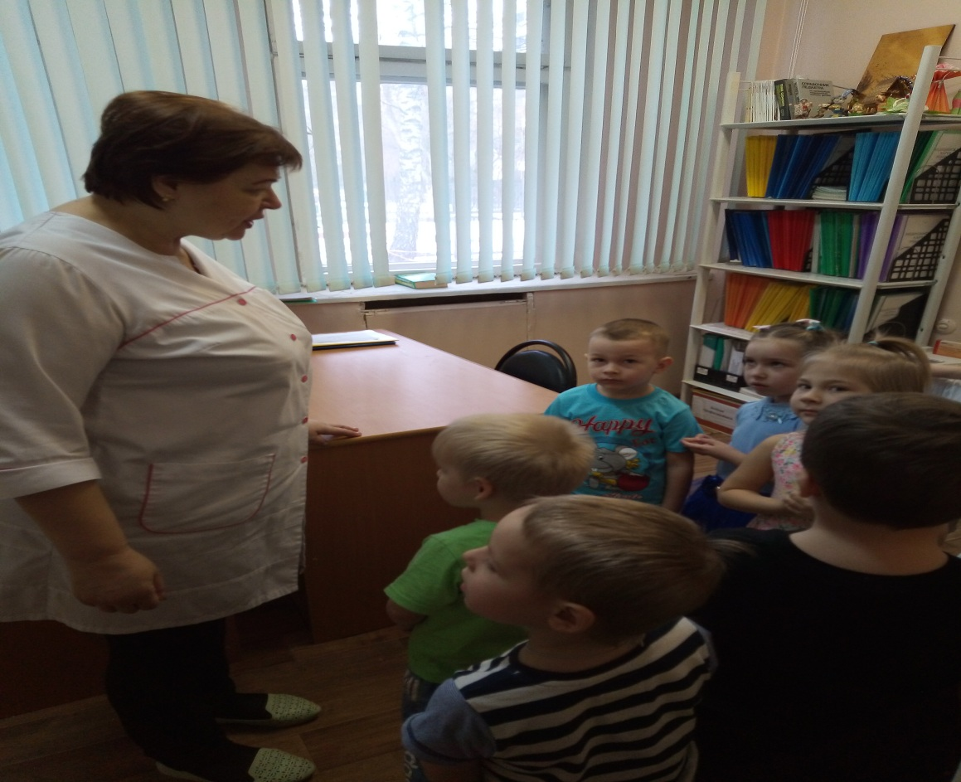
Посещение медицинского кабинета в детском саду.

Slide 12
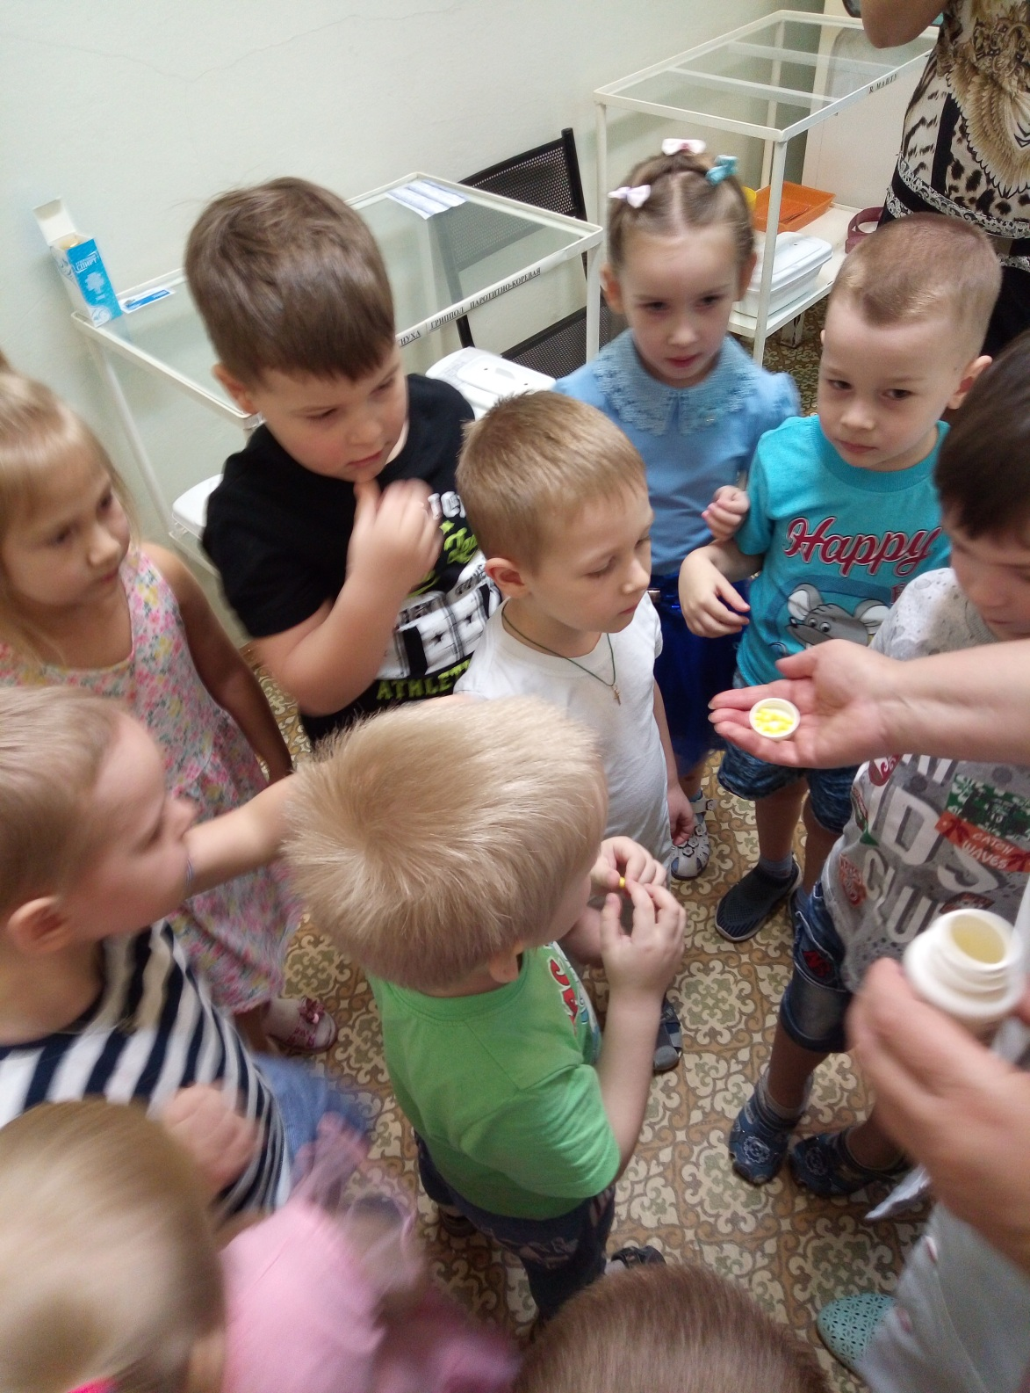

Slide 13
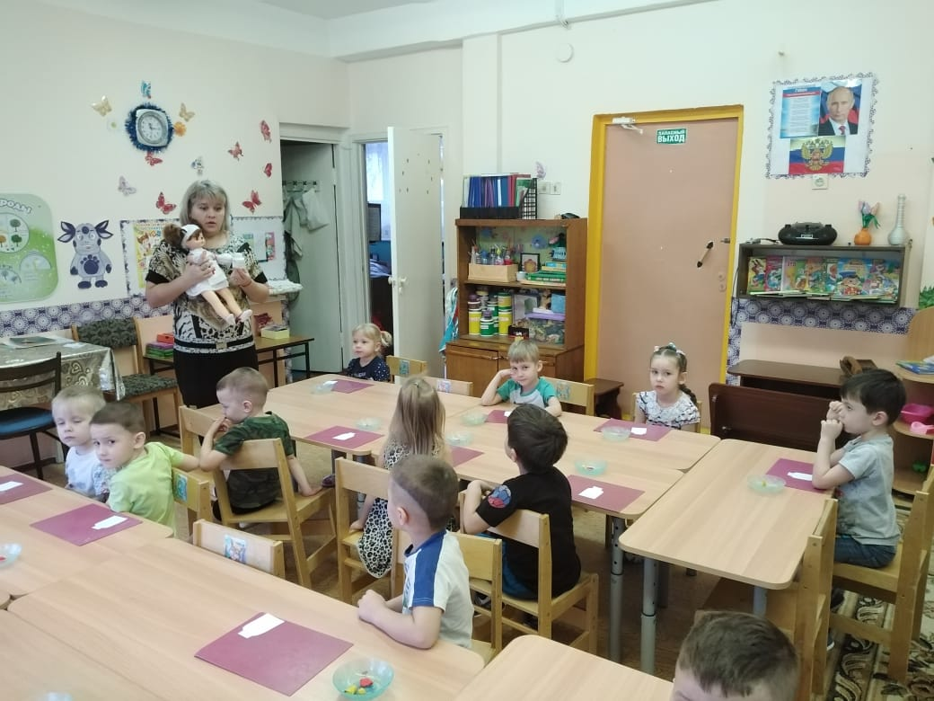
Беседа о витаминах

Slide 14
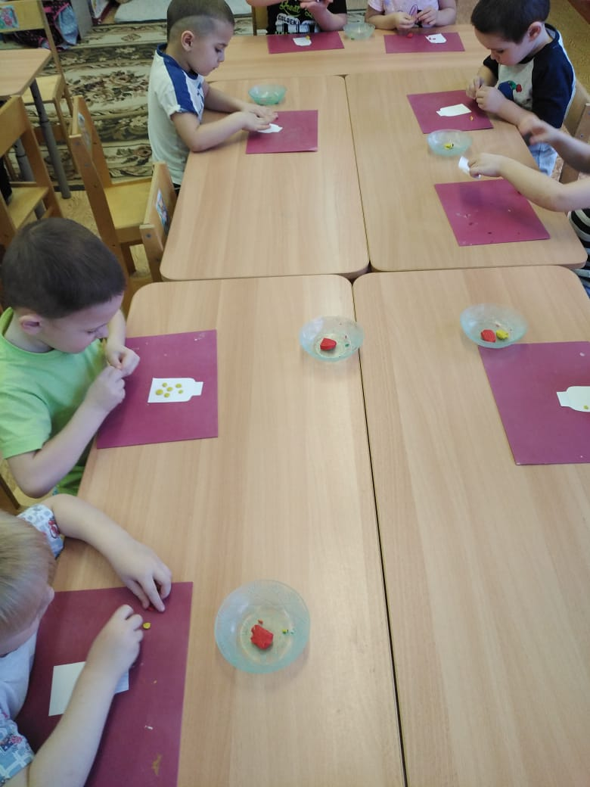
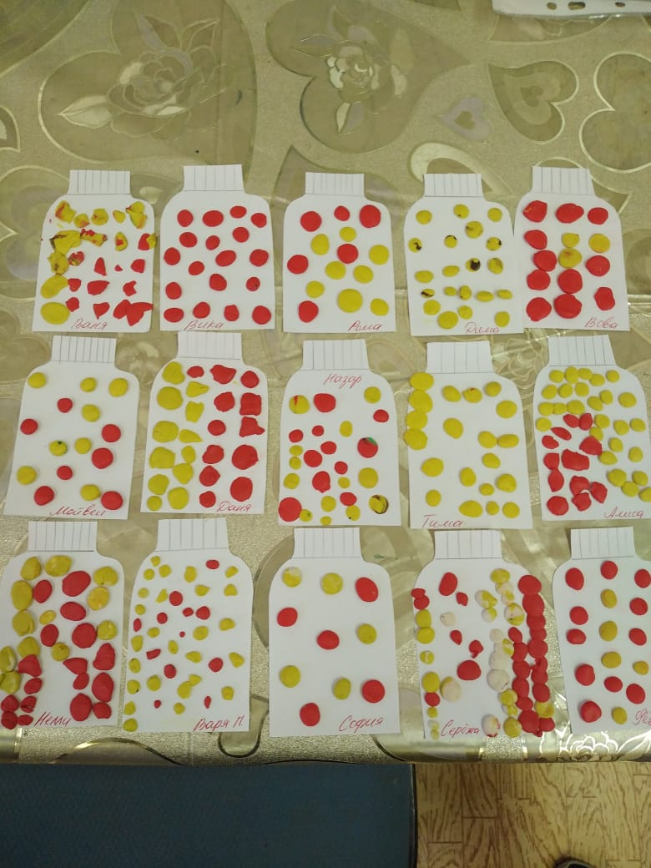
Лепка «Витамины для куклы Кати»

Slide 15
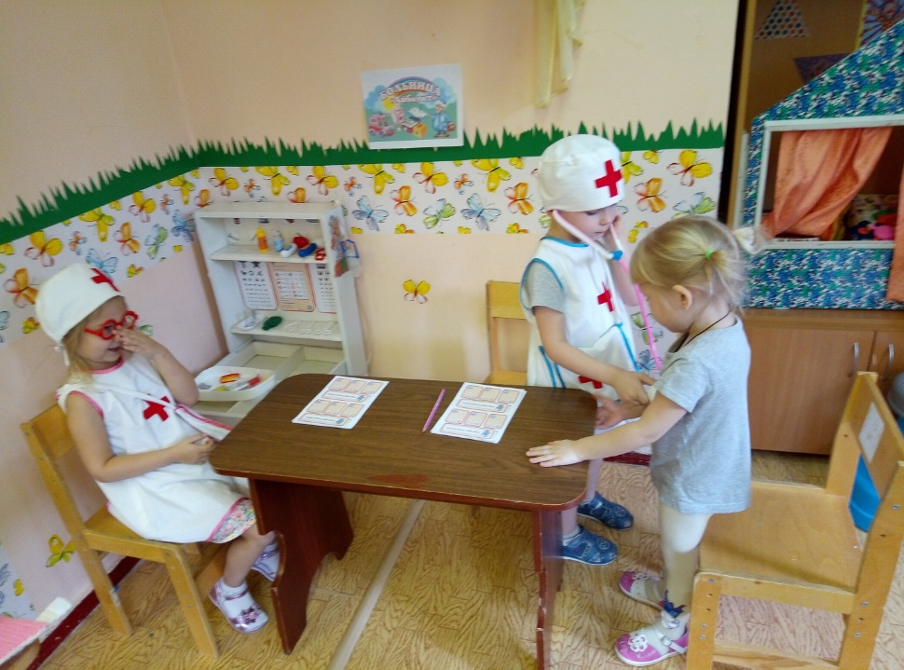
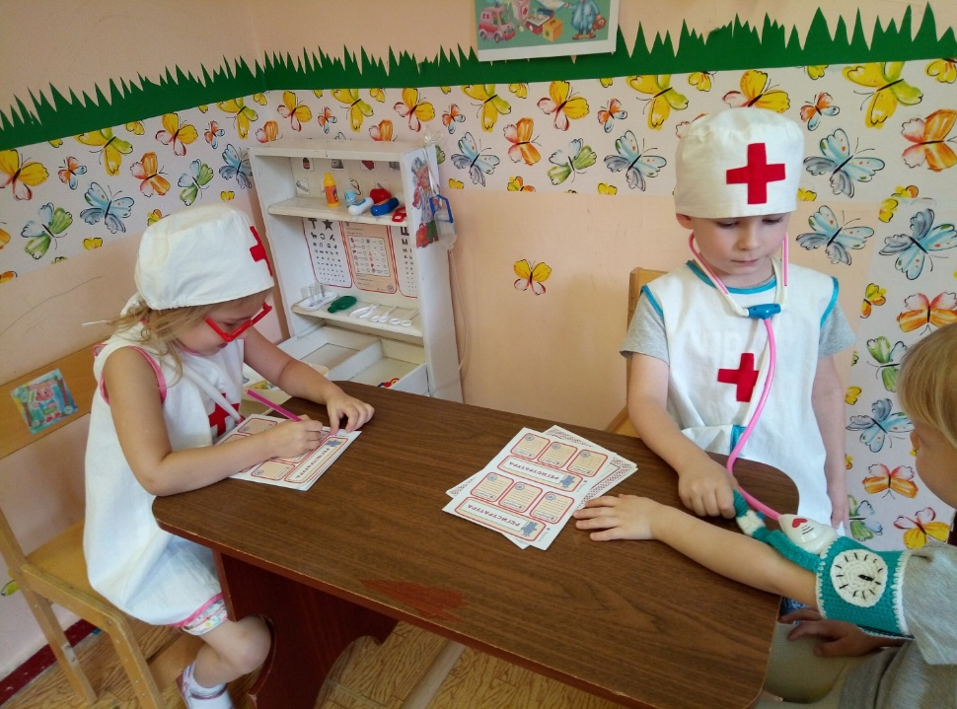
Сюжетно-ролевая игра «Больница»

Slide 16
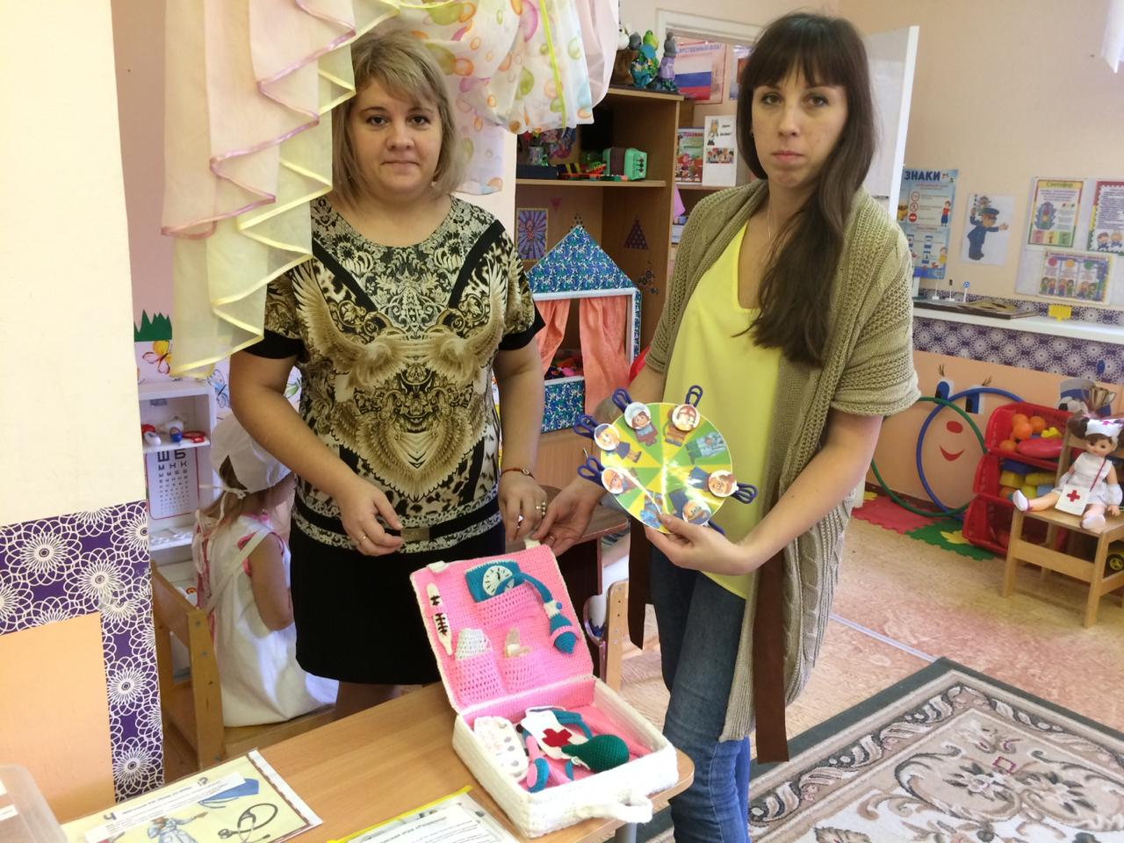
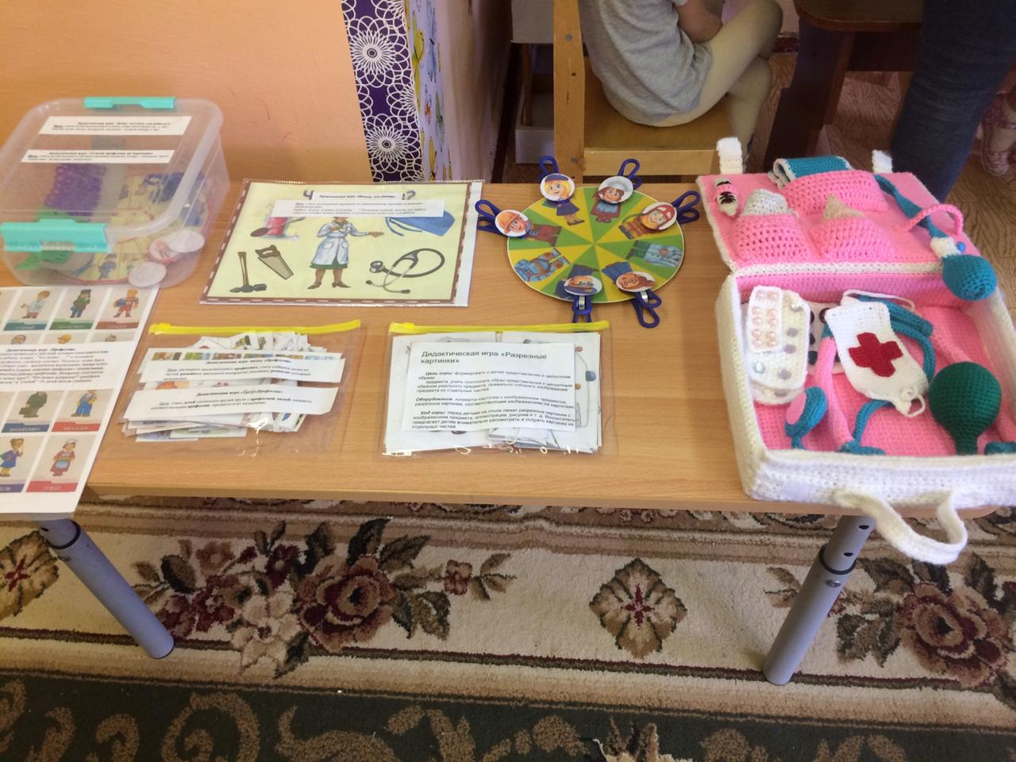
Дидактические игры, созданные совместно с родителями

Slide 17
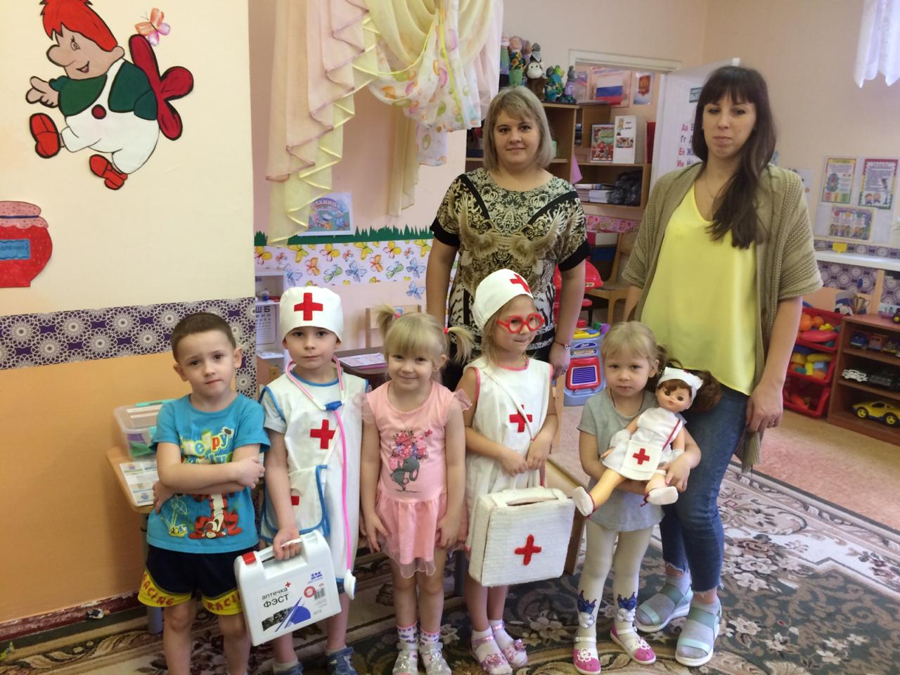

Slide 18
Цель. Познакомить детей с профессией младшего воспитателя, с предметами труда няни; воспитывать в детях чувство признательности и уважения к чужому труду. задачи:
• Познакомить детей с профессией младшего воспитателя, приучать называть по имени и отчеству;
• Формировать знания обязанностей взрослых по выполнению своей работы, показать отношение младшего воспитателя к труду;
•Развивать связную речь: согласовывать в речи имена прилагательные с существительными, подбирать глаголы.
Знакомство дошкольников с профессией младшего воспитателя

Slide 19
За время данного проекта была проведена следующая работа:
-внесли атрибуты: фартуки, колпаки на голову, сшитые родителями;
-внесли дидактические и настольные игры: «Профессии»; «У кого что?»; «Кто что делает», (сделанные своими руками);
-экскурсия в группы детского сада, знакомство с трудом младшего воспитателя;
-беседы, рассматривание картин, иллюстраций;
-чтение художественной литературы;
-аппликация, рисование, лепка по данной теме;
-подборка стихов, загадок о данной профессии.

Slide 20
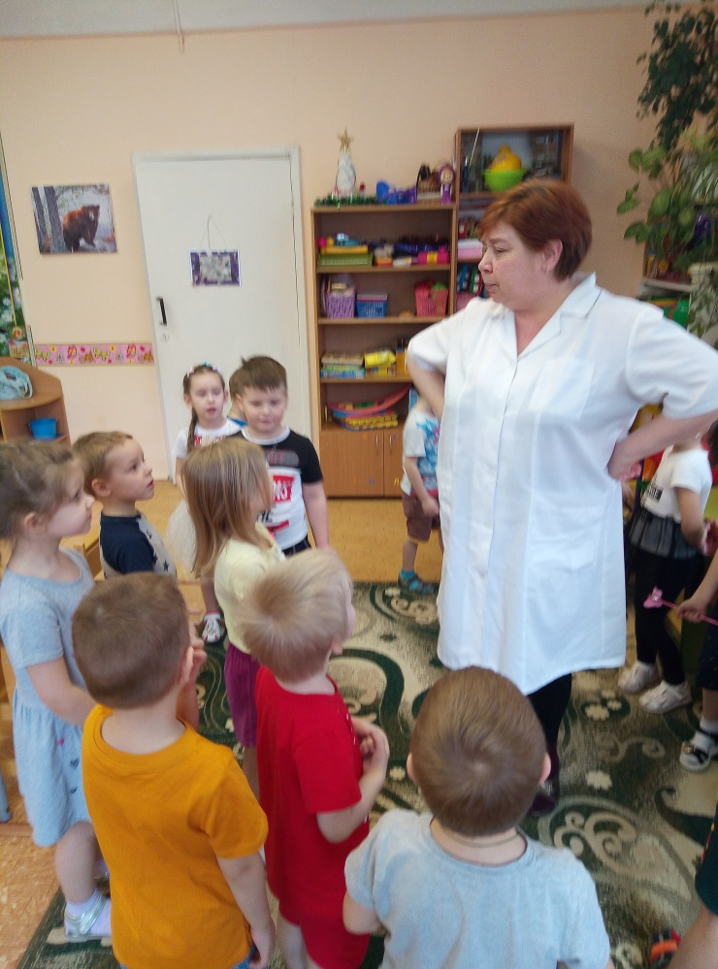
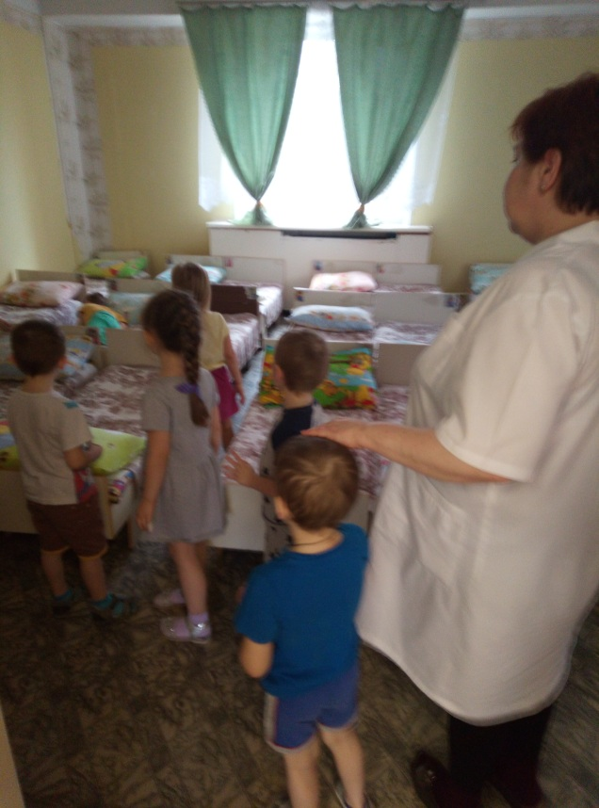
Экскурсия в соседнюю группу

Slide 21
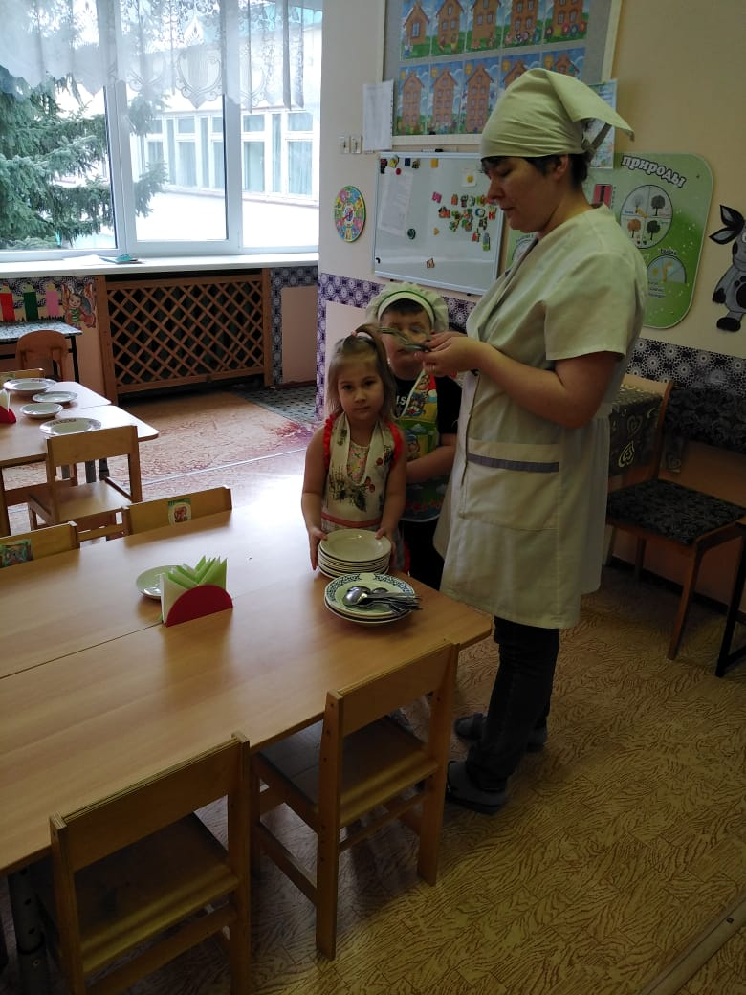
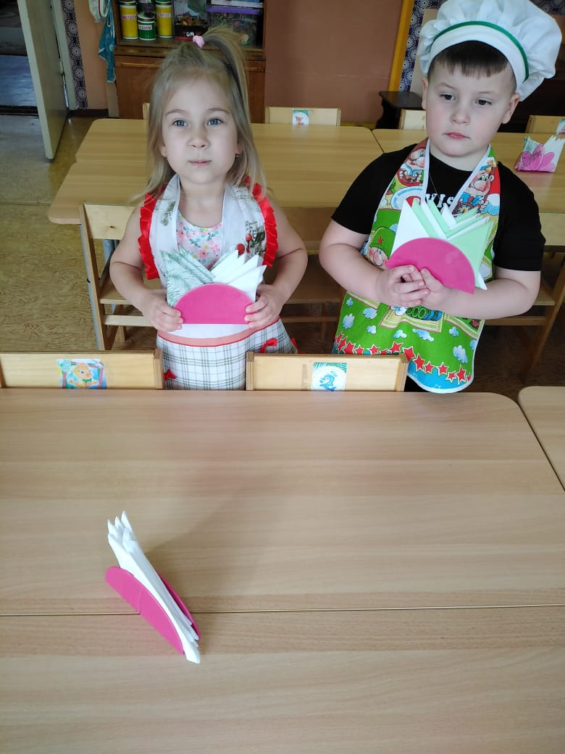
Организованы дежурства детей

Slide 22
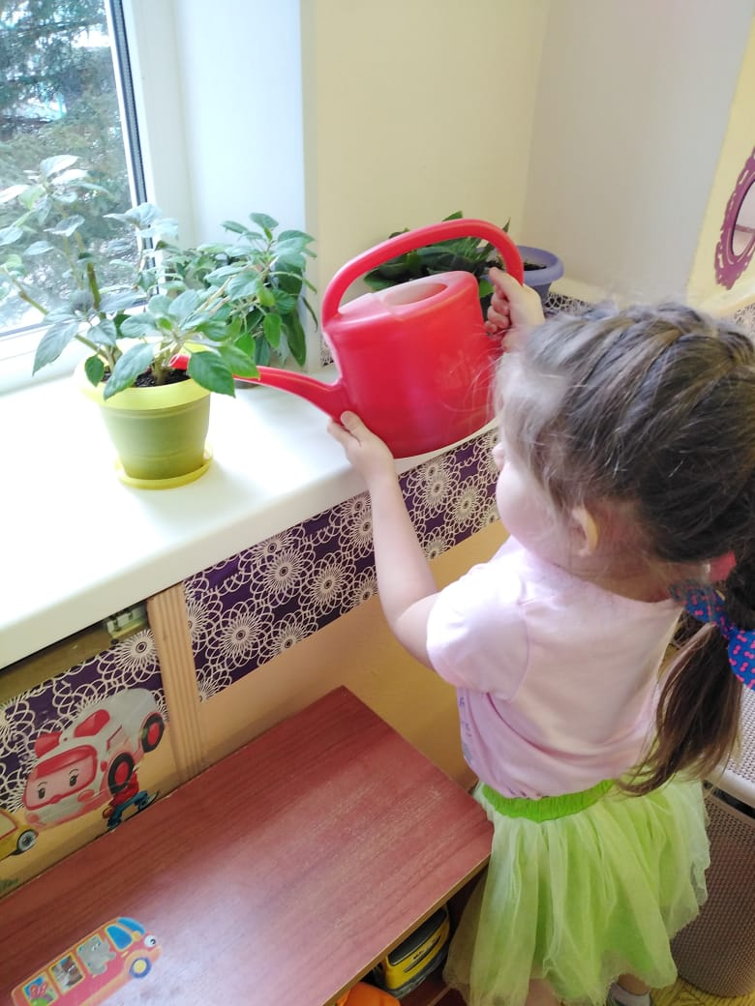
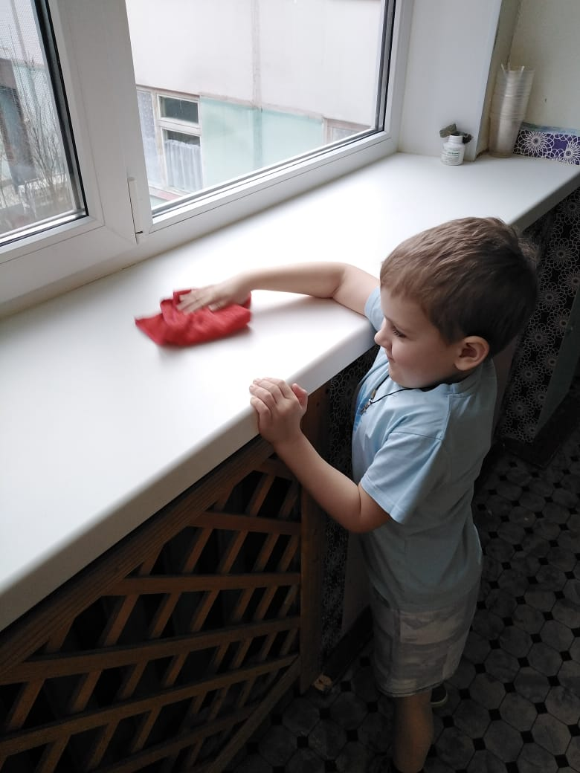
Помощники младшего воспитателя

Slide 23
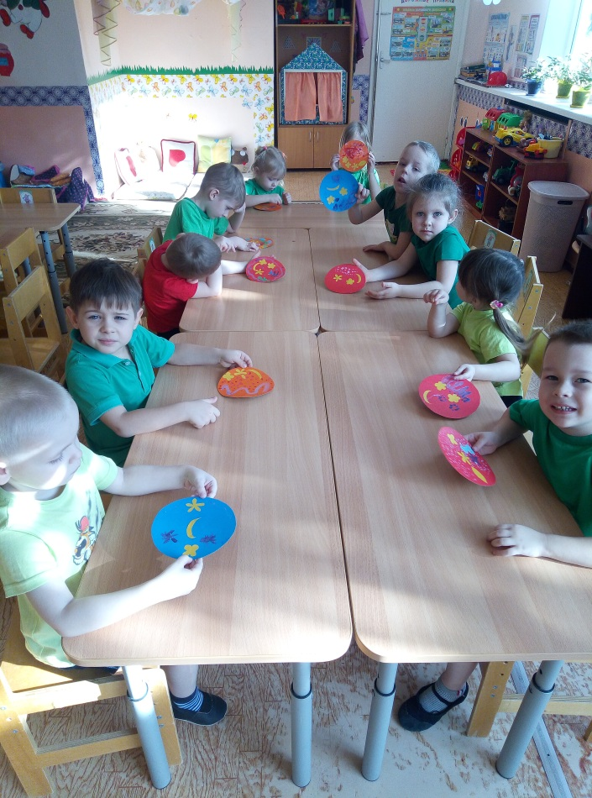
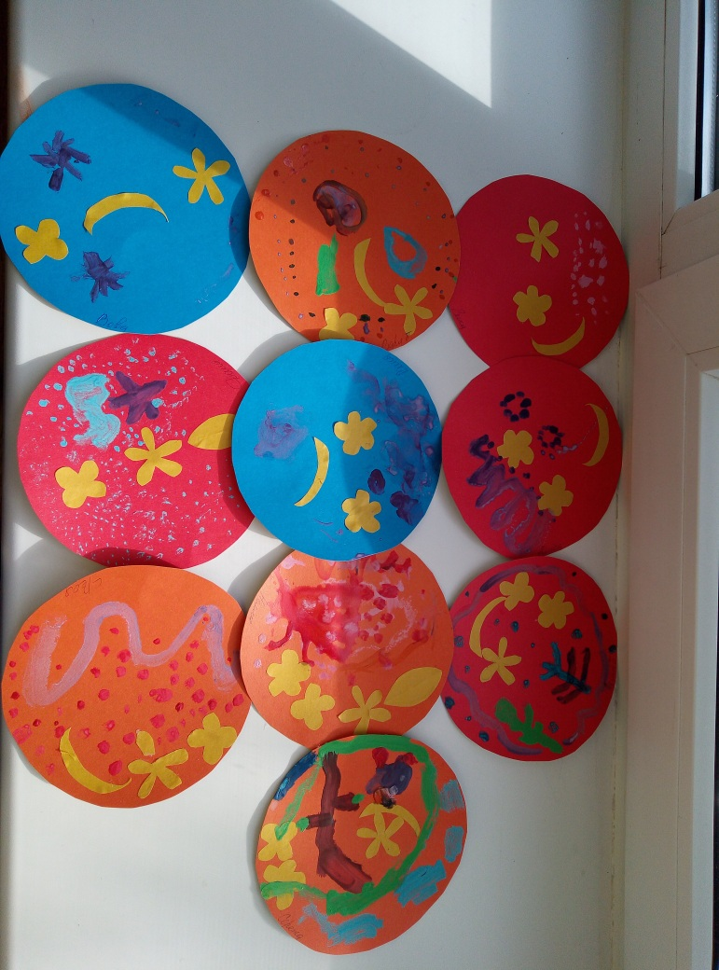
Аппликация с элементами рисования «Салфетка»

Slide 24
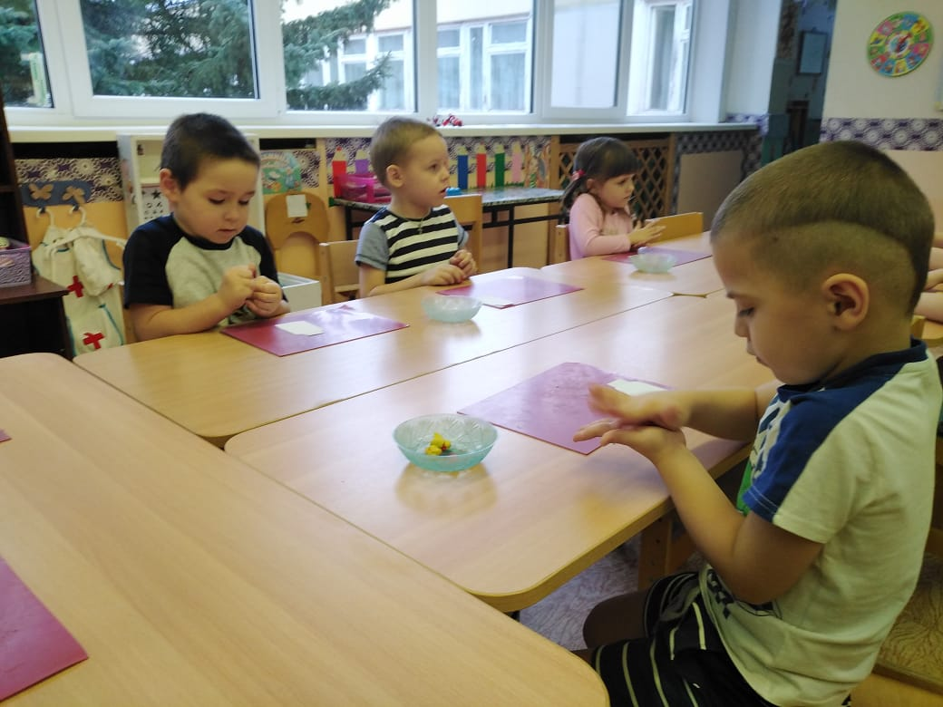
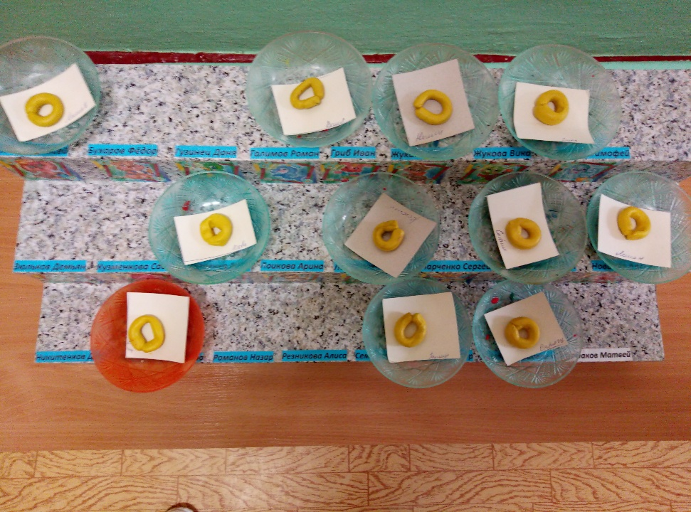
Лепка «Бублик к чаю»

Slide 25
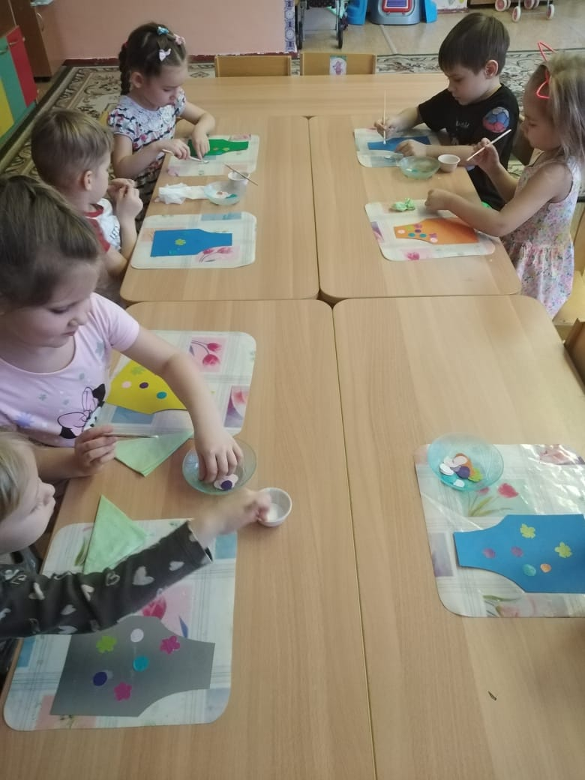
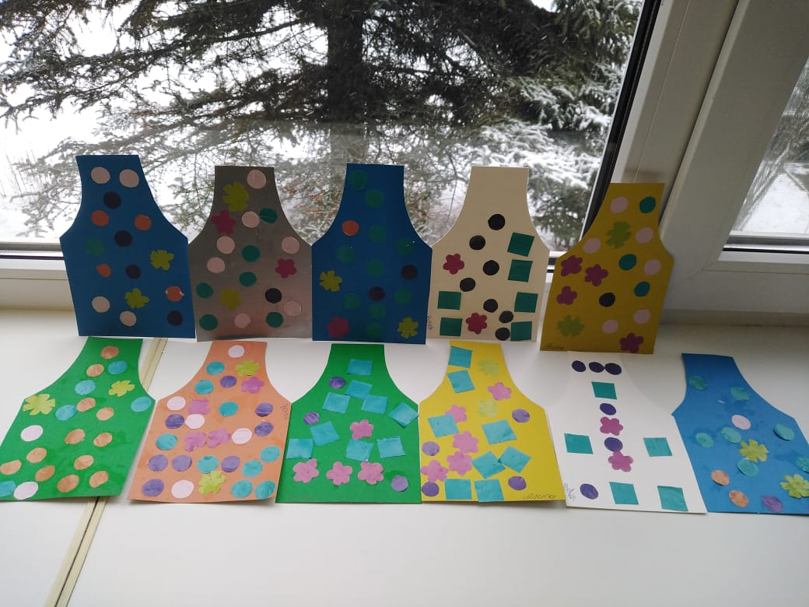
Аппликация: «Красивая разделочная доска»

Slide 26
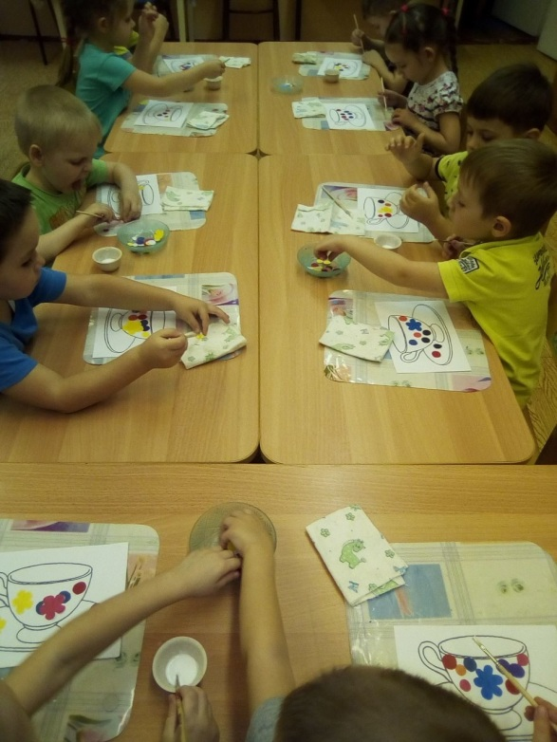
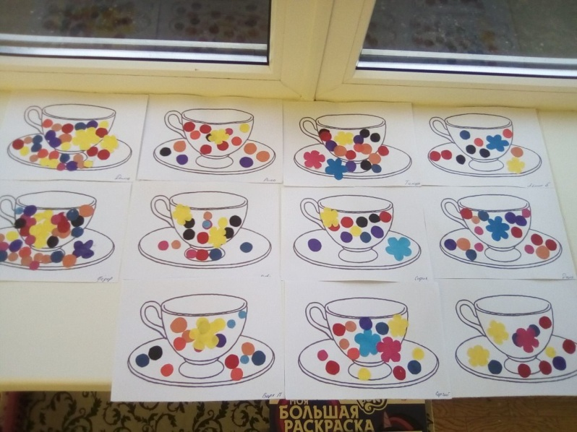
Аппликация «Чайный сервиз»

Slide 27
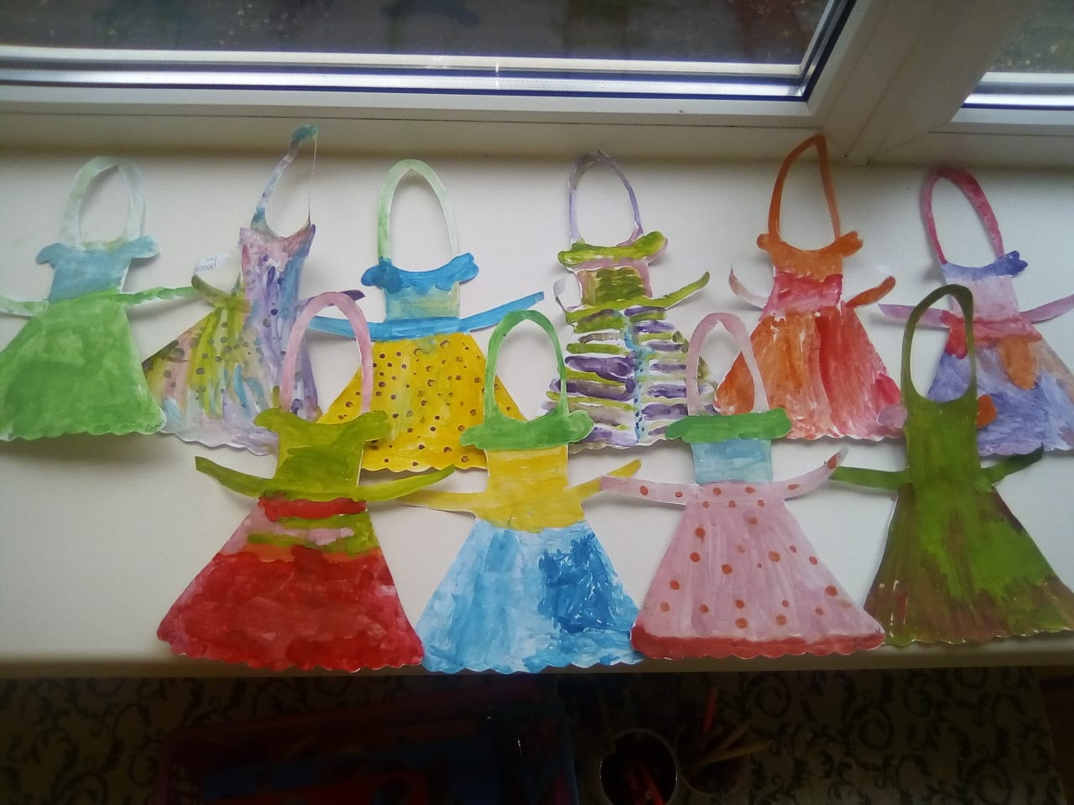
Рисование: «Нарядный фартук для няни»

Slide 28
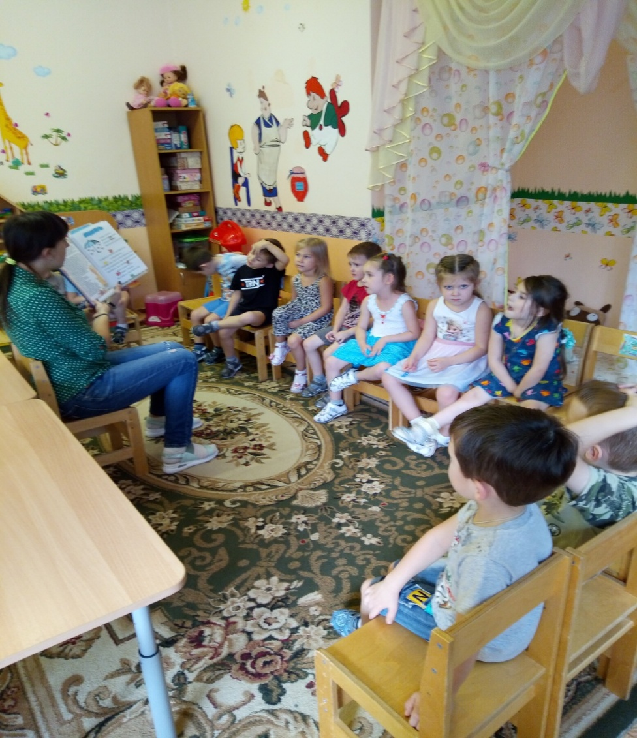
Беседа «Кем я буду, когда вырасту»

Slide 29
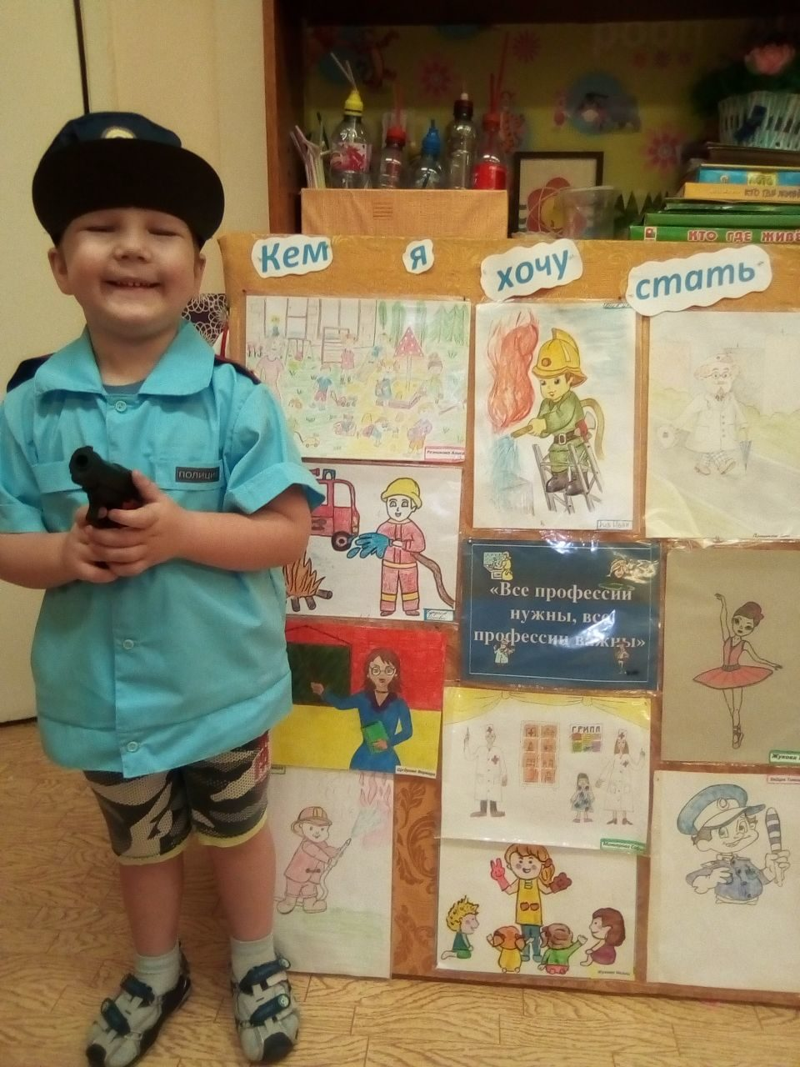
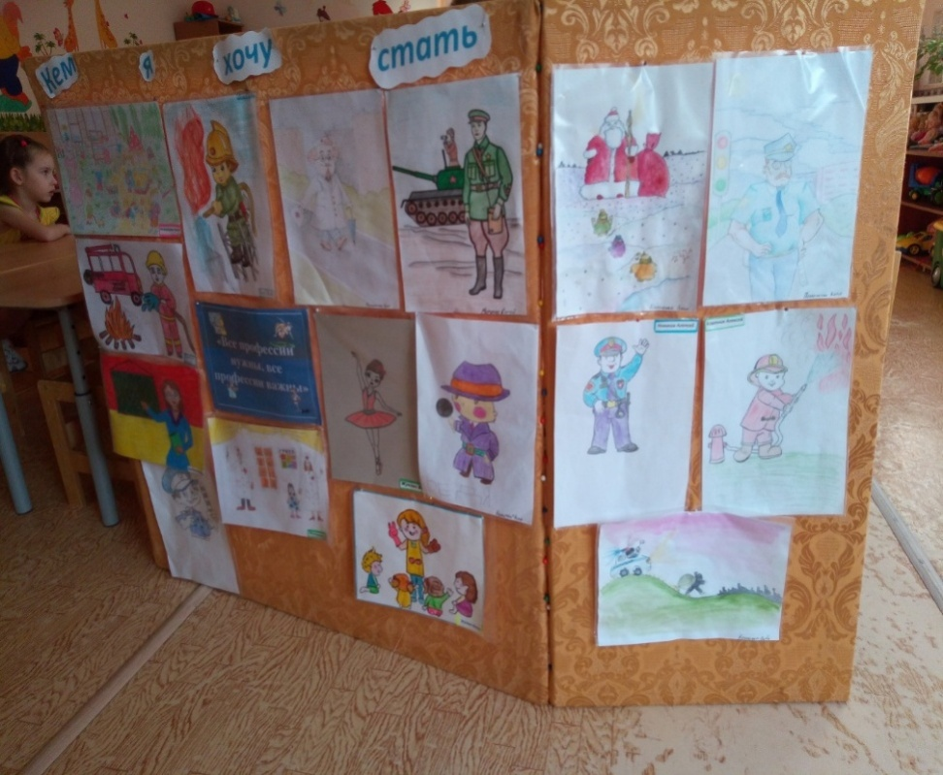
В результате этой беседы мы организовали выставку детско-родительских рисунков на тему « Кем я хочу стать»

Slide 30
Спасибо за внимание!

